Slide 2
لاضافة جدول الى المستند:- نضع المؤشر بالمكان المطلوب الاضافة فيه ← ادراج Insert← جدول Table← نقوم بتحديد عدد الاعمدة وعدد الصفوف. لأضافة صف الى الجدول (صف اعلى) :- نحدد الصف المطلوب الاضافة قبله ← نختار تخطيط Layout من تبويب ادوات الجدول Table Tools←صفوف واعمدة Rows and Columns←ادراج اعلى Insert Above لأضافة صف الى الجدول(صف اسفل):- نحدد الصف المطلوب الاضافة بعده ← نختار تخطيط Layout من تبويب ادوات الجدول Table Tools←صفوف واعمدة Rows and Columns←ادراج اسفل Insert Below

Slide 4
لحذف خلية او خلايا معينة:- نحدد الخلية او الخلايا المطلوب حذفها←تبويب ادوات الجدول Table Tools←تبويب تخطيطLayout← صفوف واعمدة ← نختار حذف خلايا Delete Cells. لحذف عمود:- نحدد العمود المراد حذفه ← تبويب ادوات الجدول Table Tools← تبويب تخطيطLayout← صفوف واعمدة ← نختار حذف اعمدة Delete Columns. لحذف صف:- نحدد الصف المراد حذفه ← تبويب ادوات الجدول Table Tools← تبويب تخطيطLayout← صفوف واعمدة ← نختار حذف صف Delete Rows. لحذف الجدول بأكمله:- تحديد الجدول ←تبويب ادوات الجدول Table Tools← تبويب تخطيطLayout← صفوف واعمدة ← نختار حذف جدول Delete Table.

Slide 7
لتغير عرض العمود وارتفاع الصف:- نحدد الاعمدة المطلوبة ← تبويب ادوات الجدول Table Tools←تبويب تخطيط Layout←تبويب حجم الخلية Cell Size← نقوم بتغير نسب الارتفاع بخانة الارتفاعHeight ونسب العرض بخانة العرض Width. لجعل عرض العمود يتناسب مع حجم البيانات المدخلة:- نحدد الاعمدة المطلوبة ← تبويب ادوات الجدول Table Tools←تبويب تخطيط Layout←تبويب حجم الخلية Cell Size← احتواء تلقائي Auto fit← احتواء تلقائي للبيانات Auto Fit Content. لجعل عرض العمود يتناسب مع حجم الصفحة:- نحدد الاعمدة المطلوبة ← تبويب ادوات الجدول Table Tools←تبويب تخطيط Layout←تبويب حجم الخلية Cell Size← احتواء تلقائي Auto fit←احتواء تلقائي مع الصفحة Auto Fit Window. لجعل عرض الاعمدة بمقدار ثابت لا يتغير بتغير البيانات او الصفحة :- نحدد الاعمدة المطلوبة ← تبويب ادوات الجدول Table Tools←تبويب تخطيط Layout←تبويب حجم الخلية Cell Size← احتواء تلقائي Auto fit←عرض عمود ثابت Fixed Column Width. لجعل العرض متساوي بجميع الاعمدة :- نحدد الاعمدة المطلوبة ← تبويب ادوات الجدول Table Tools←تبويب تخطيط Layout←تبويب حجم الخلية Cell Size← توزيع الاعمدة Distribute Columns. لجعل الارتفاع متساوي بجميع الصفوف:- نحدد الصفوف المطلوبة ← تبويب ادوات الجدول Table Tools←تبويب تخطيط Layout←تبويب حجم الخلية Cell Size← توزيع الصفوف Distribute Rows.

Slide 8
تغير نمط الجدول:- لتغير نمط الجدول نقوم بما يلي:- 1.نحدد الجدول المطلوب تغير نمطه. 2.ننتقل الى تبويب ادوات الجدول Table Tools ومنها نختار تصميم Design. 3. ومن انماط الجدول Table Style نقوم بأختيار النمط المناسب للجدول لأضافة تظليل للجدول نتبع مايلي:- 1.نحدد الجدول المطلوب . 2.ننتقل الى تبويب ادوات الجدول Table Tools ومنها نختار تصميم Design. 3.ومن تبويب انماط الجدول Table Style نختار تظليل Shading. 4.نقوم بأختيار اللون المناسب للتظليل. 5.واذا اردنا الغاء التظليل نختار بدون لون No Color.

Slide 9
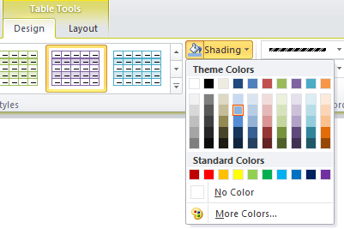
6.واذا اردنا الوان اضافية نختار الوان اضافية More Color. ولأضافة حدود للجدول:- 1. نحدد الجدول المطلوب . 2. ننتقل الى تبويب ادوات الجدول Table Tools ومنها نختار تصميم Design. 3.ومن تبويب انماط الجدول Table Style نختار حدود Borders. 4.نقوم بأختيار الحد المطلوب.

Slide 10
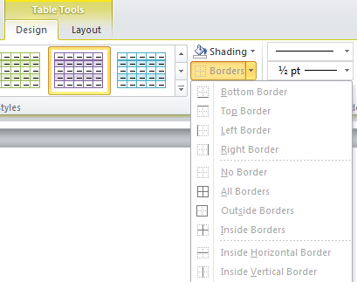
5.ولاختيار حدود وتنسيقاتها بصورة ادق نختار حدود وتظليل Border And Shading من خانة حدود Borders سوف تظهر نافذة حدود وتظليل Border And Shading ومن خانة الحدود نحدد النمط للحد من خانة نمط Style واللون من خانة Color والسمك من خانة Width والنوع من خانة Setting . 6. واذا اردنا تطبيق الحد على كافة الجدول نختار تطبيق على الجدول (Table) من خانة Apply to من نافذة حدود وتظليل. 7. واذا اردنا تطبيق الحد على خلية معينة نختار تطبيق على خلية Cell من خانة Apply to من خانة حدود وتظليل . 8. وفي حالة اردنا حدود على فقرة معينة (بدون تكوين جدول) نختار تطبيق على فقرة Paragraph من خانة Apply to من خانة حدود وتظليل.

Slide 11
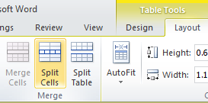
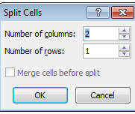
لتقسيم خلية الجدول الى مجموعة من الخلايا:- لتقسيم خلية ما في الجدول الى خليتين او اكثر نتبع مايلي:- 1.نحدد الخلية المطلوبة. 2.تبويب ادوات الجدول Table Tools ومنها ننتقل الى تخطيط Layout. 3.ننتقل الى خانة الدمجMerge ومنها الى تقسيم الخلية Split Cell. سوف يظهر مربع حوار نحدد بها عدد الاعمدة في خانة Number of Columnsوعدد الصفوف في خانة number of Rows.

Slide 12
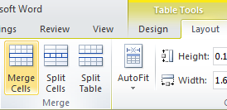
لالغاء عملية تقسيم الخلية:- 1.نحدد الخلية المطلوبة. 2.تبويب ادوات الجدول Table Tools ومنها ننتقل الى تخطيط Layout. 3.ننتقل الى خانة الدمجMerge ومنها دمج الخلية Merge Cells. نحدد الخلية المطلوبة ← تبويب ادوات الجدول Table Tools← تبويب تخطيط Layout← تبويب الدمج Merge←دمج الخلية.

